Slide 1

Создание центров образования естественно-научной и технологической направленностей
«Точка роста» в общеобразовательных организациях Ульяновской области в 2022 году
Декабрь 2021

Slide 2
Приведение площадок общеобразовательных организаций в соответствие с фирменным стилем
Центров «Точка роста»

Slide 3
Руководителям ОО совместно с куратором:
1. Подготовить и утвердить «Дорожную карту» по созданию Центров «Точка роста» на базе общеобразовательной организации в соответствии с методическими рекомендациями с указанием мероприятия, сроков и ответственных до 20.01.2022 разместить на гугл диске
2. Разработать и утвердить проект расположения помещений центра «Точка роста» до 01.12.2021
3. Разработать и утвердить проект зонирования каждого помещения центра «Точка роста» до 01.12.2021
4. Провести расчеты необходимого финансирования на проведение ремонтных работ, на закупку мебели, навигации и элементов брендирования из муниципального бюджета

Slide 4


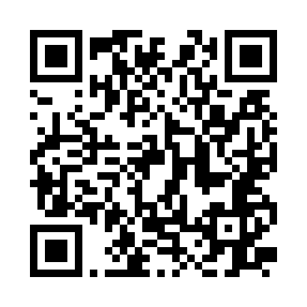
Руководство по дизайну центров «Точка роста» и фирменный стиль проекта «Точка роста»
Фирменный стиль мероприятия, оформление мерча, социальных сетей, полиграфической продукции
Брендирование, зонирование и рекомендации по ремонту образовательных пространств
Руководства по дизайну и фирменному стилю образовательных пространств можно посмотреть по ссылке:
https://apkpro.ru/natsproektobrazovanie/bankdokumentov/

Slide 5

Папка с графическими элементами
^{ВКЛЮЧАЕТ МАКЕТЫ:}
^{Фирменного знака}
^{Фирменных элементов}
Интерьерные таблички, стенды, фирменный знак

Slide 6
Особое внимание при подготовки инфраструктуры
Мебельные решения
Оргономичность
Многофункциональность (трансформируемость)
Цветовые решения
Поиск подрядчика (анализ цены и качества)
Подготовка помещений
Оценка и выбор помещений
Определение бюджета ремонтных мероприятий
Подготовка сметы выполнения работ
Сроки/качество/соответствие с МР
ВАЖНО. Кабинеты физики и химии должны быть оборудованы:
Специальными демонстрационными столами;
Ученические и демонстрационные столы должны иметь устойчивое к действию агрессивных химических веществ покрытие и защитные бортики по наружному краю стола.
лаборантских, учебных кабинетах (химия, физика, биология) устанавливаются умывальные раковины.
Кабинет химии и лаборантская оборудуются вытяжными шкафами.

Slide 7
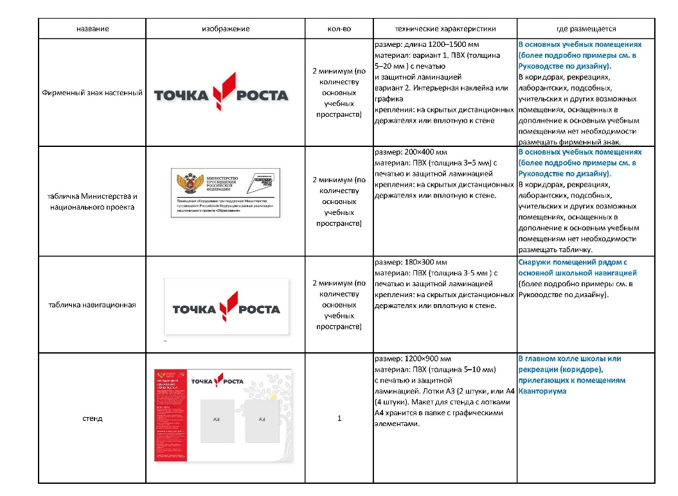
Спецификация основных* фирменных элементов, которые
размещаются в школе
*здесь приведены основные фирменные
элементы для брендирования помещений.
Более подробную информацию о них можно
прочитать в Руководстве по дизайну.
Внимание!
Здесь приведен минимальный перечень и внешний вид фирменных элементов. Их количество
и необходимость использовать именно в таком виде может быть изменена по согласованию с оператором проекта в зависимости от ситуации
и дизайн-проекта

Slide 8


Дополнительные (опциональные)* элементы брендирования образовательного пространства, которые выдает оператор
*здесь приведены дополнительные (не обязательные)
фирменные элементы для брендирования стен
в виде графики (наклеек).
Более подробную информацию о них можно
прочитать в Руководстве по дизайну.
Внимание!
Всегда используйте графические файлы из оригинальных макетов — не пытайтесь создавать
их самостоятельно.

Slide 9
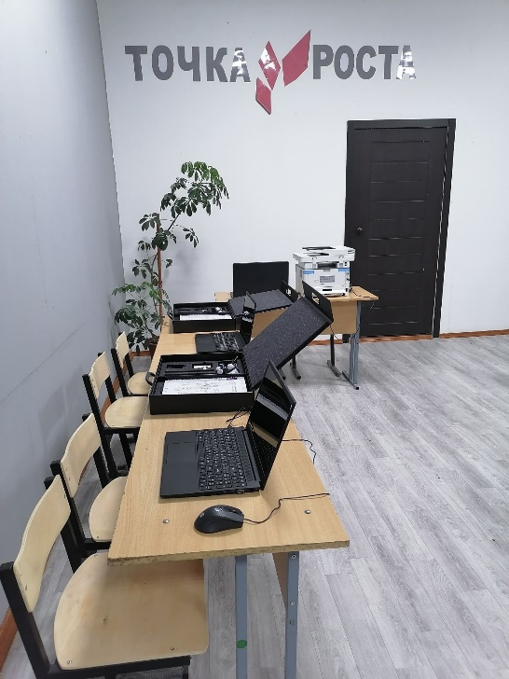
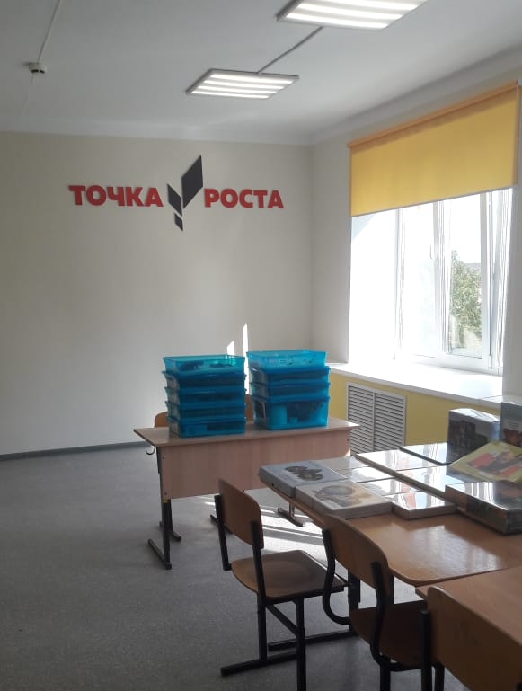
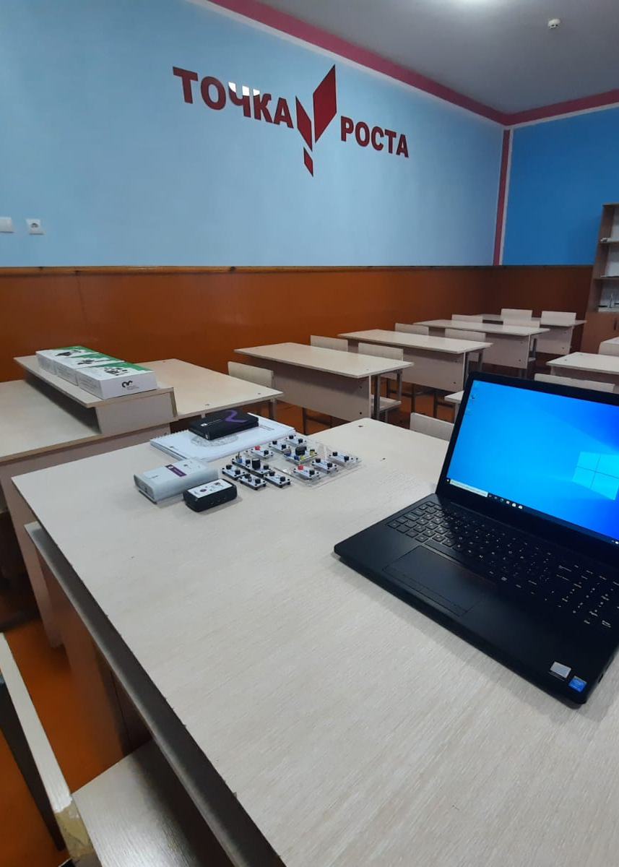
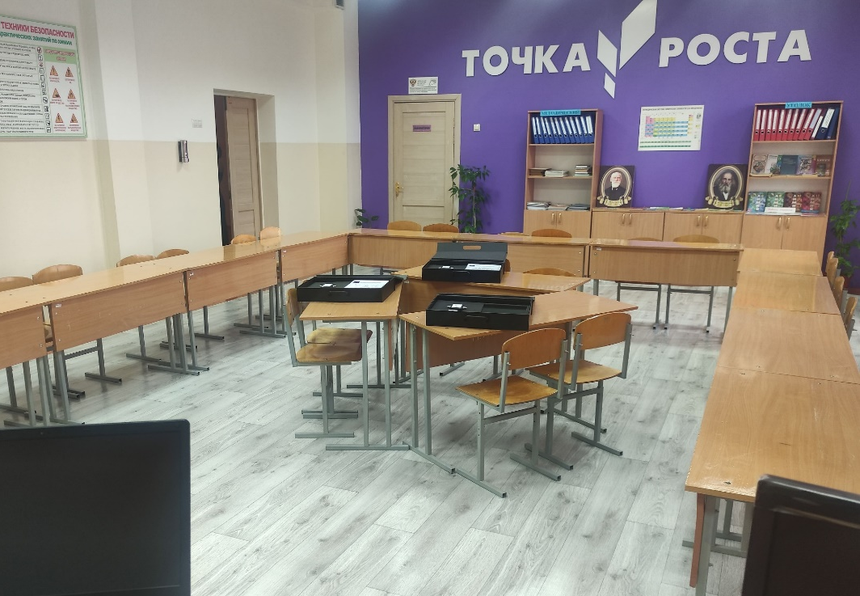
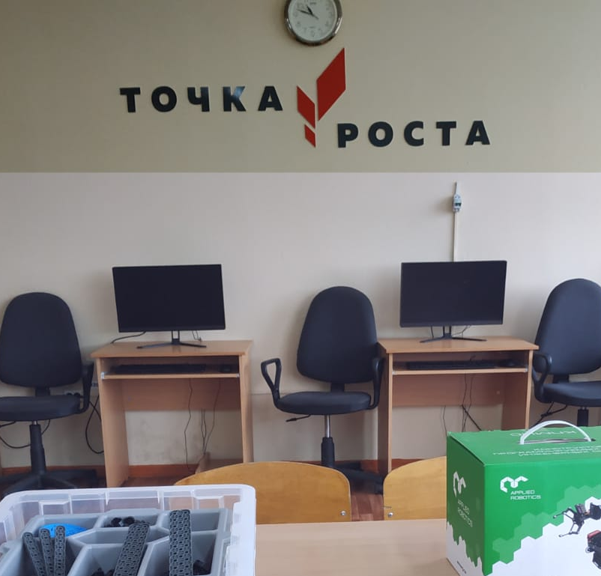
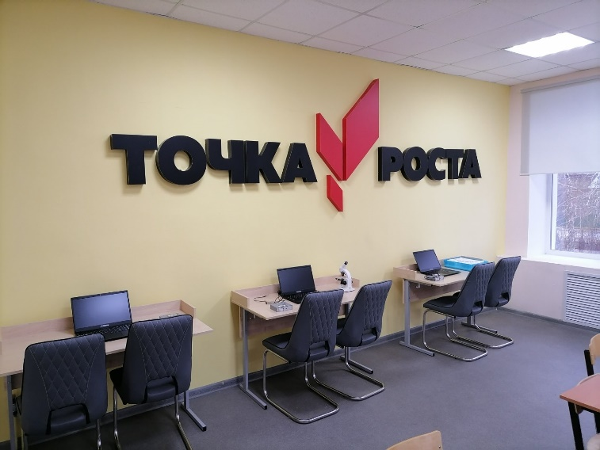
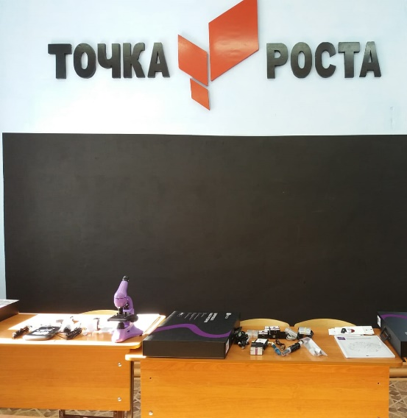
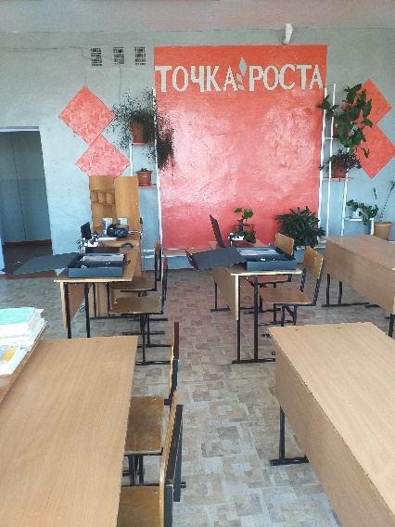
Фирменный знак. Примеры
Более подробную информацию о том как изготовлять и размещать оcновное брендирование можно прочитать в Руководстве по дизайну
Нельзя нарушать: графику, пропорции, цвет, шрифт, рекомендованные места размещения логотипа.
Чтобы этого не происходило нужно внимательно прочитать Руководство по дизайну и отдать в производство файлы из папки
в векторном формате (PDF, EPS) !

Slide 10
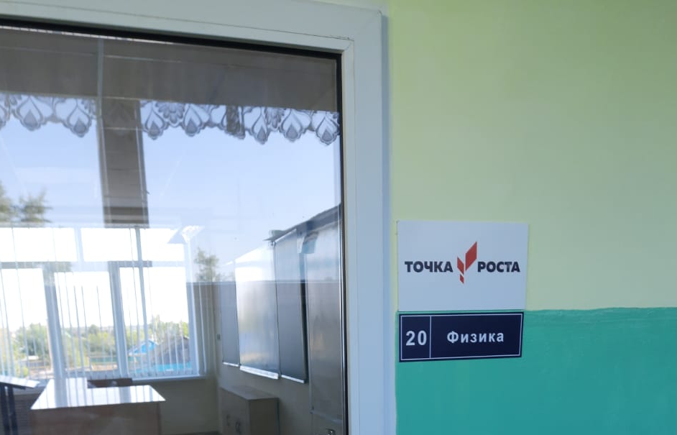
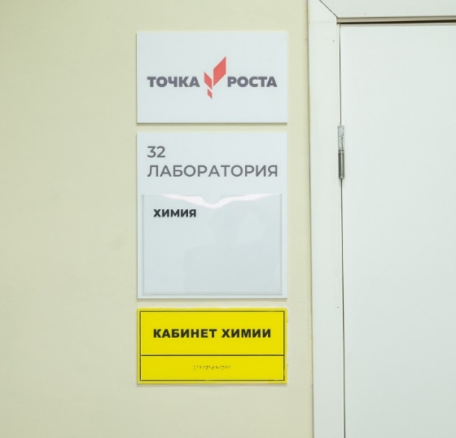
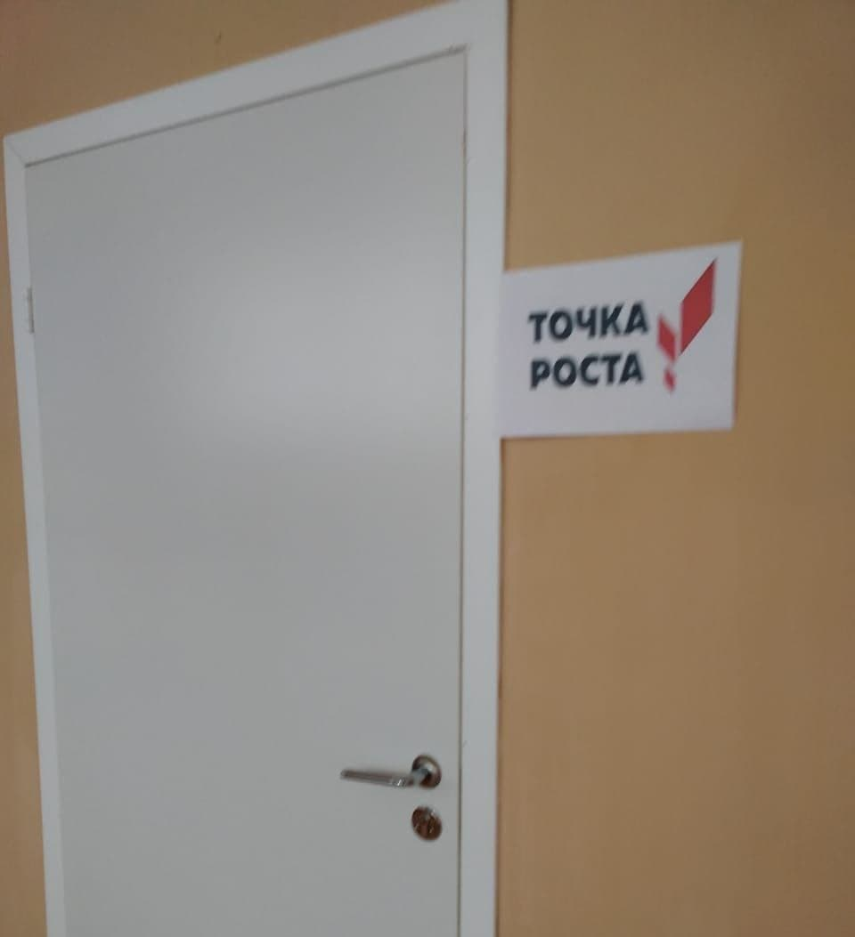
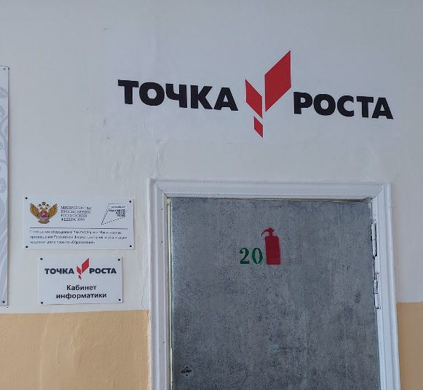
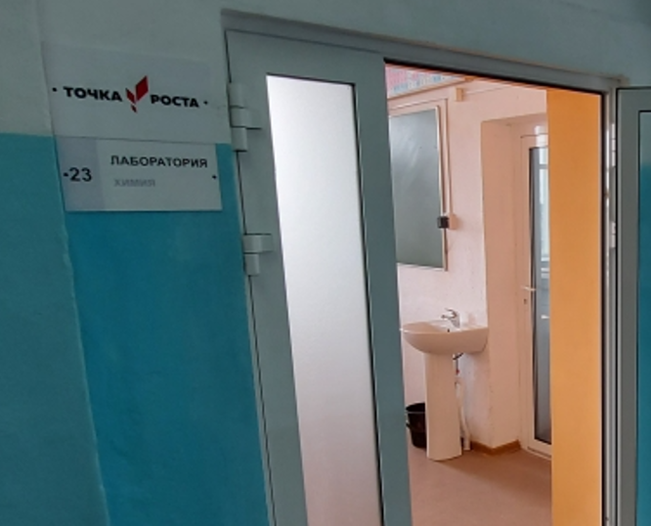
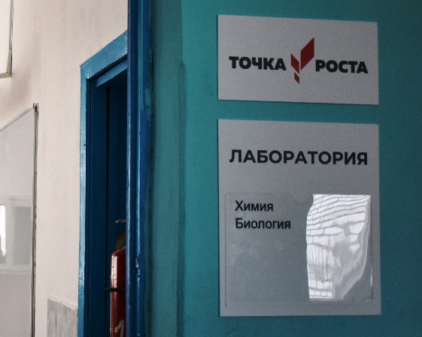
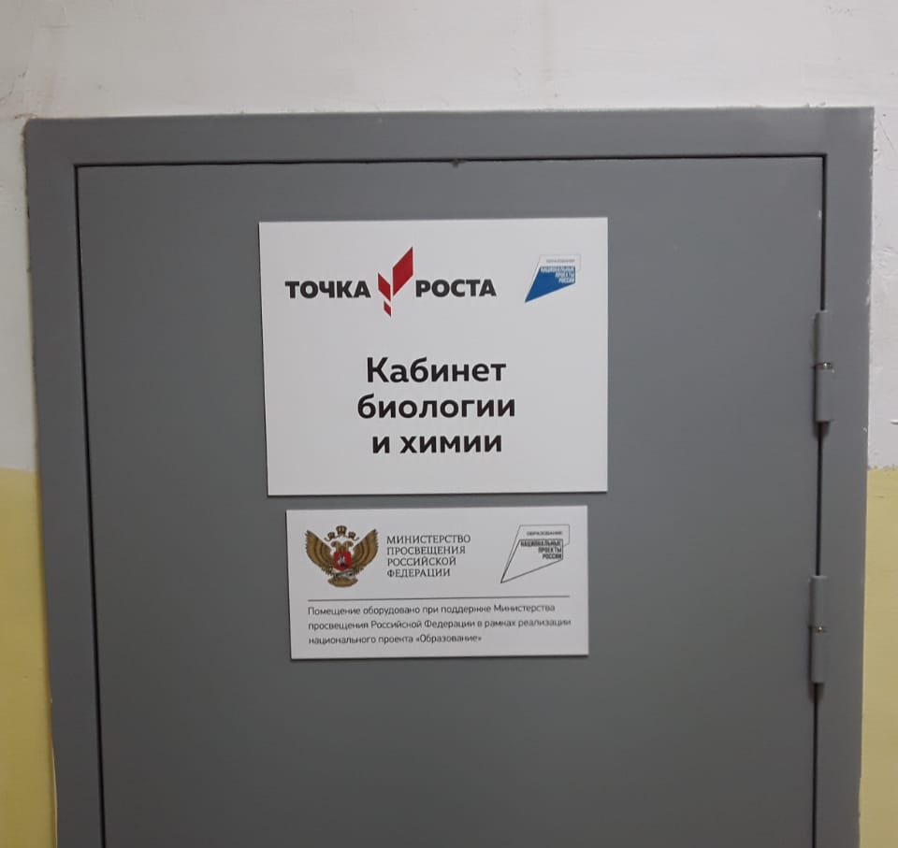
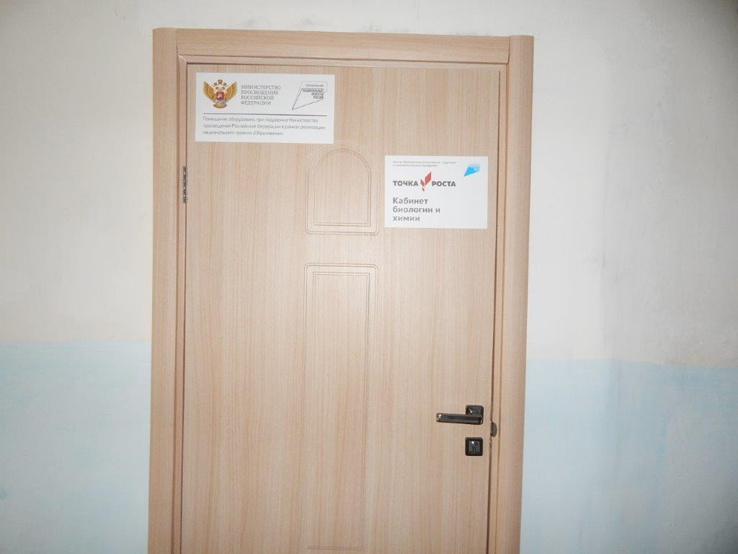
Наивгационная табличка. Примеры
Более подробную информацию о том как изготовлять и размещать оcновное брендирование можно прочитать в Руководстве по дизайну
Правильно
Размер и графика таблички соблюдены. Табличка расположена при входе
в помещение рядом с дверью. Табличку следует размещать рядом с информационным блоком (В ней можно размещать информацию о дополнительных предметах, которые реализуются на базе кабинета), основной школьной навигацией.
НЕ НАДО ТАК ДЕЛАТЬ
Менять табличку, дописывать на ней тексты (навигация в школе должна быть одинаковая для всех кабинетов), размещать на ней другие логотипы, размещать табличку на дверях

Slide 11
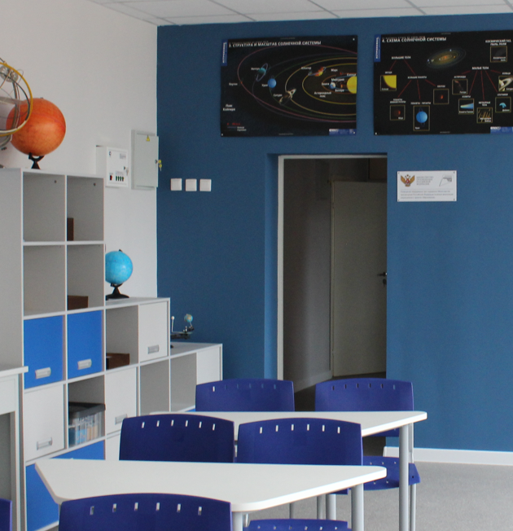
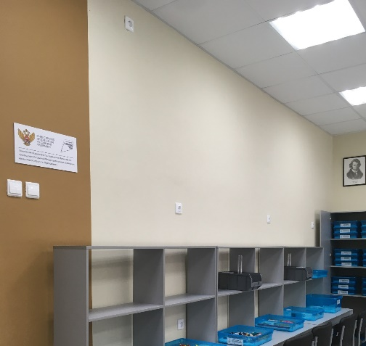
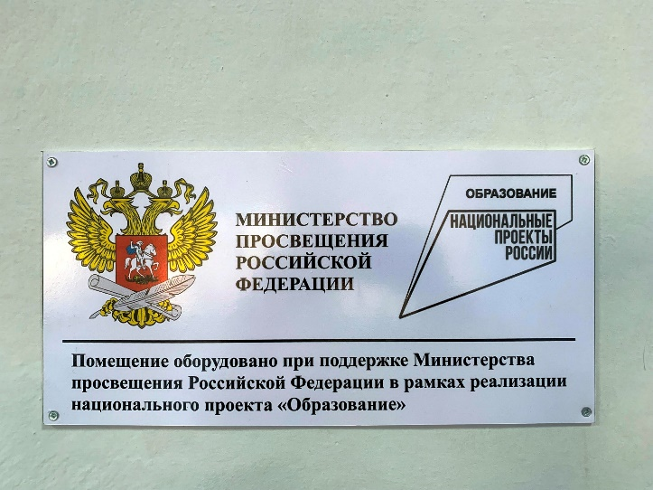
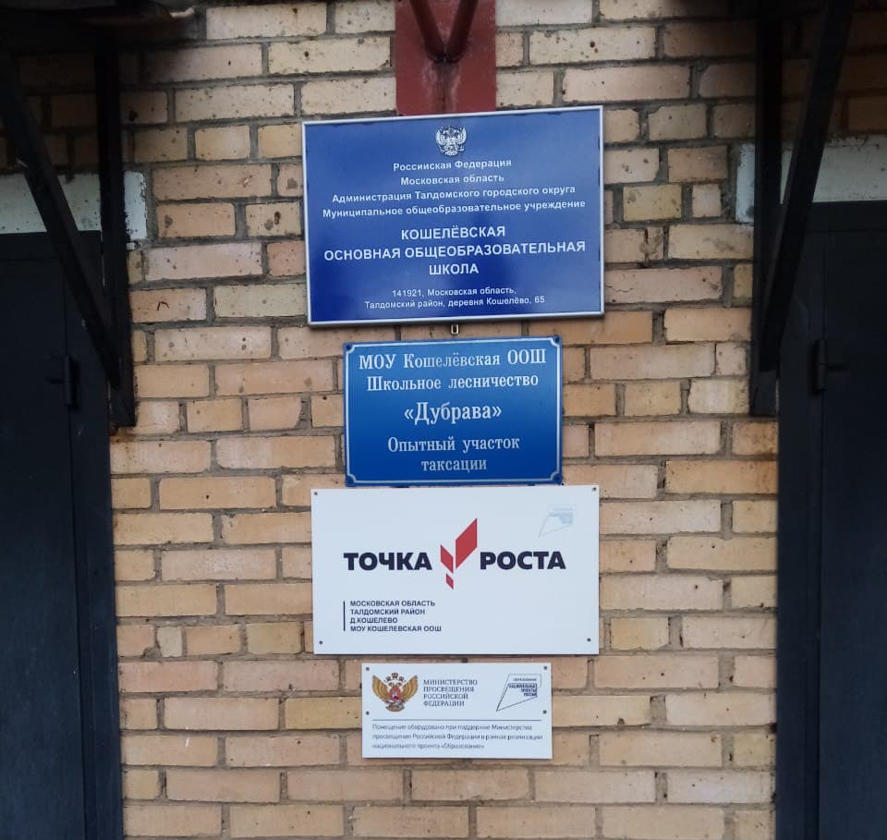
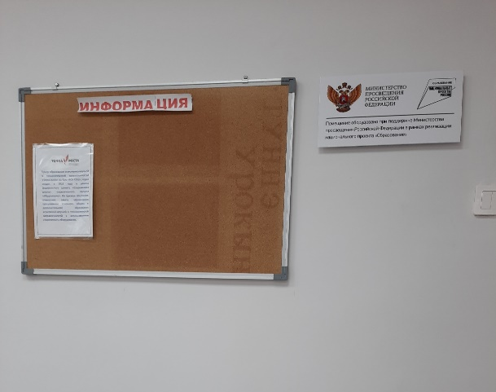
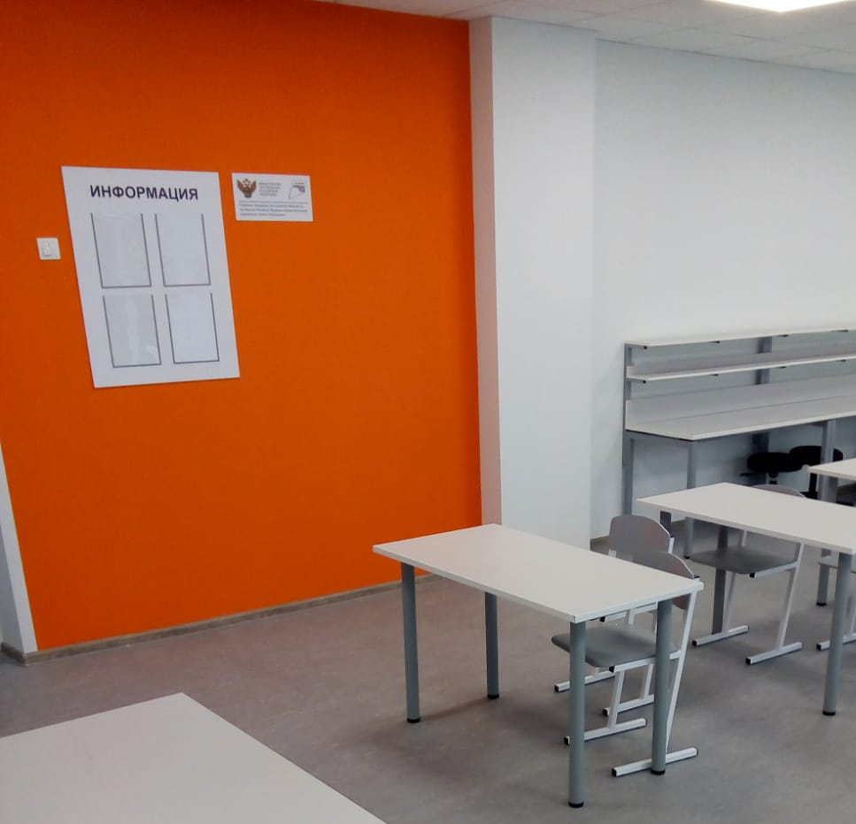

Табличка министерства и НП. Примеры
Более подробную информацию о том как изготовлять и размещать оcновное брендирование можно прочитать в Руководстве по дизайну
Правильно
Размер и графика таблички соблюдены. Табличка расположена аккуратно внутри помещения.
Примеры как разместить табличку см. далее на слайдах
и руководстве по дизайну
НЕ НАДО ТАК ДЕЛАТЬ
Менять табличку (шрифт, логотип), размещать табличку в любых местах кроме как внутри оснащаемых помещений ( на фасаде, при входе в кабинет рядом с навигацией)

Slide 12
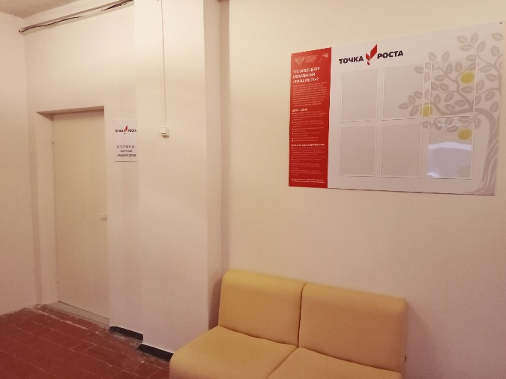
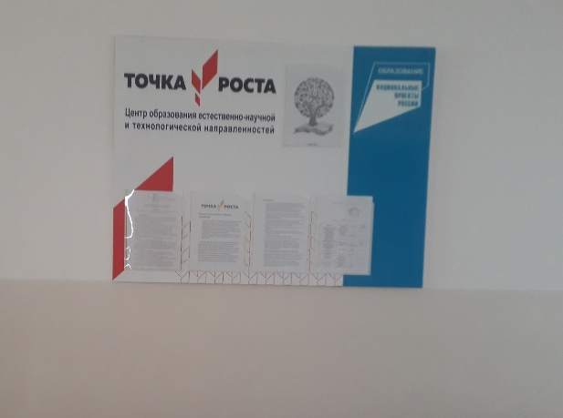
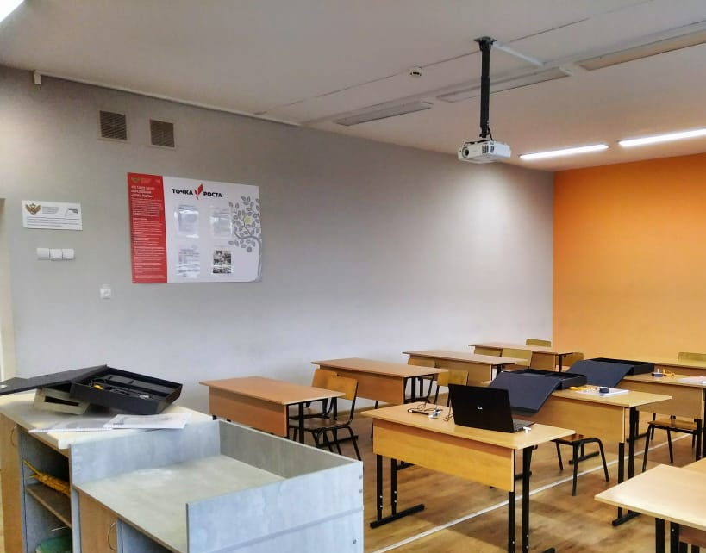
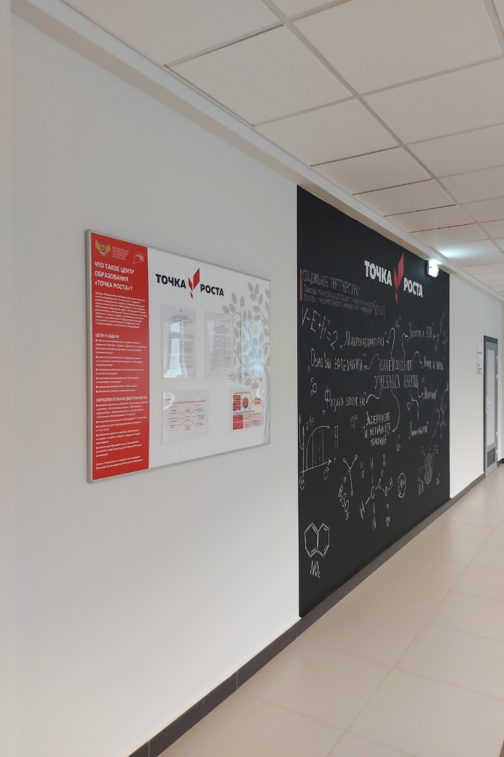
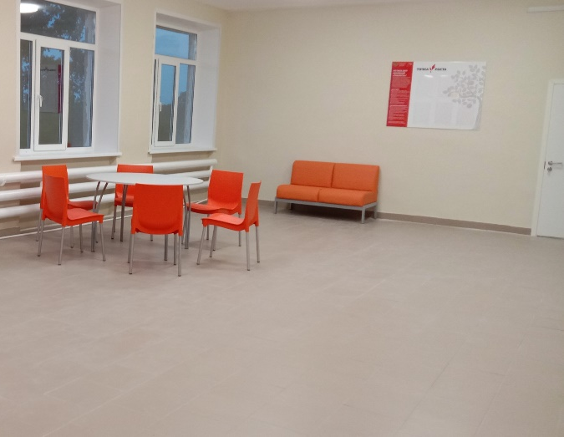
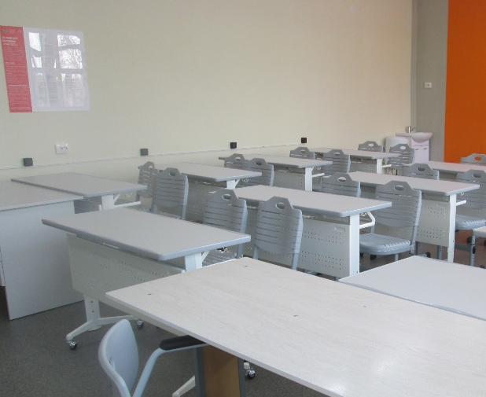
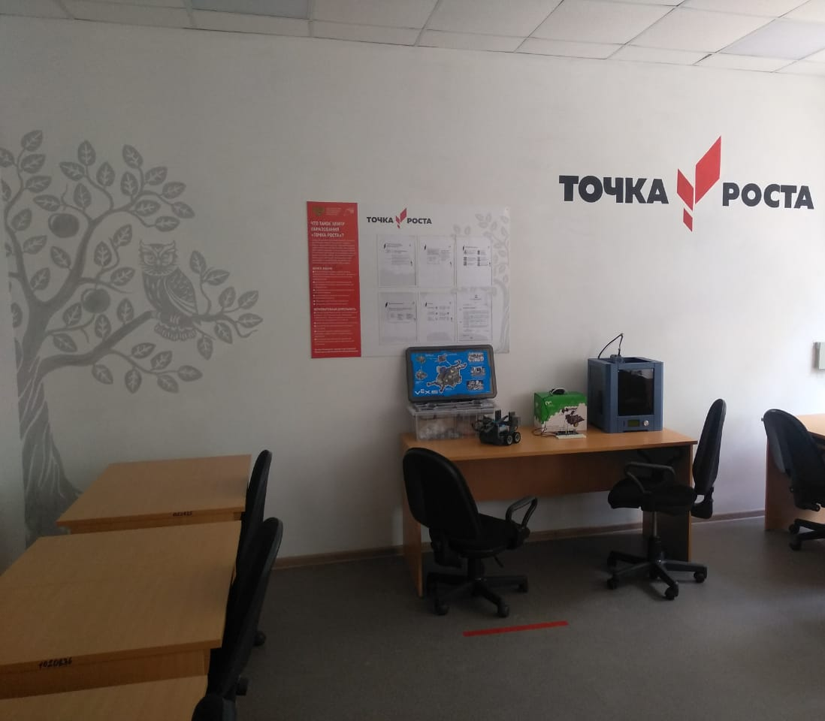
Стенд. Примеры
Более подробную информацию о том как изготовлять и размещать оcновное брендирование можно прочитать в Руководстве по дизайну
Правильно
Размер и графика стенда соблюдены. Стенд расположен в холле, коридоре или рекреации школы
НЕ НАДО ТАК ДЕЛАТЬ
Менять графику и цвета стенда. Размещать стенд не на уровне глаз.
Размещать стенд внутри образовательных помещений.
Задача данного стенда рассказать посетителям школы, что здесь реализуется этот проект. Поэтому его лучше разместить в холле.

Slide 13
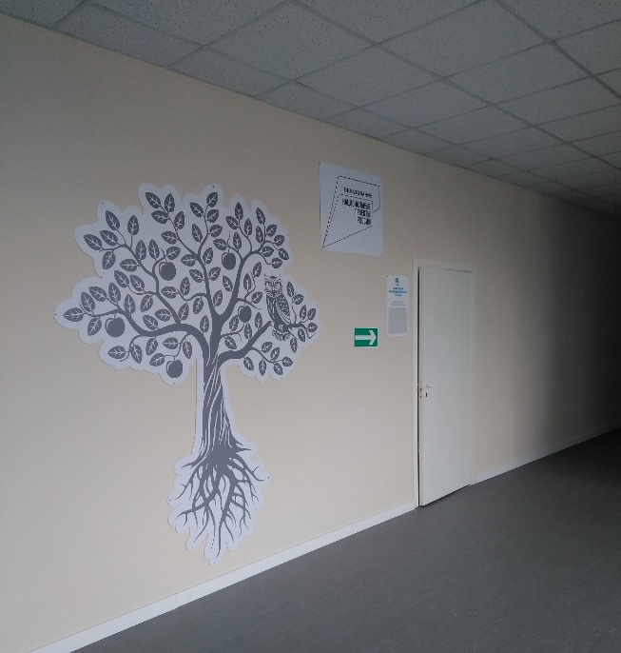
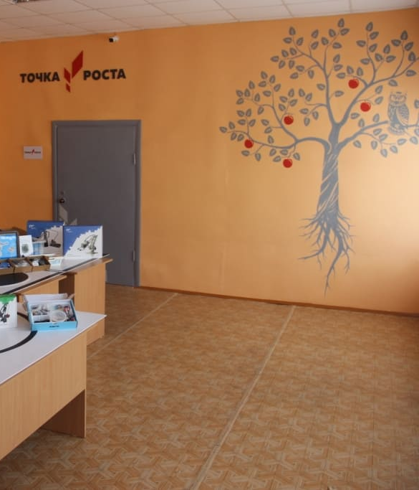
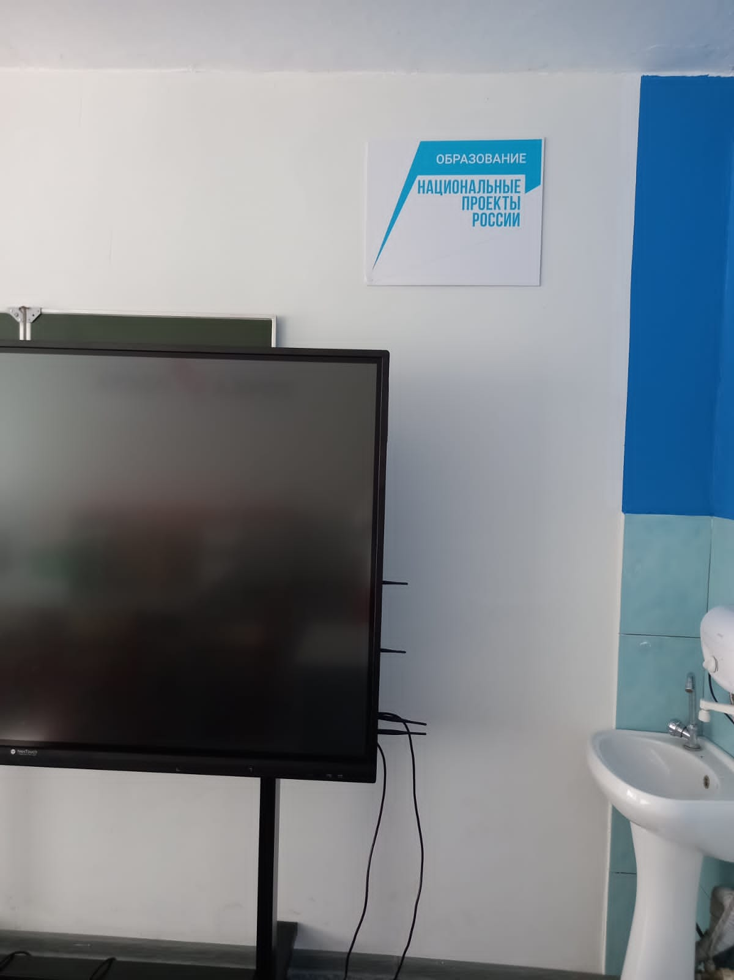
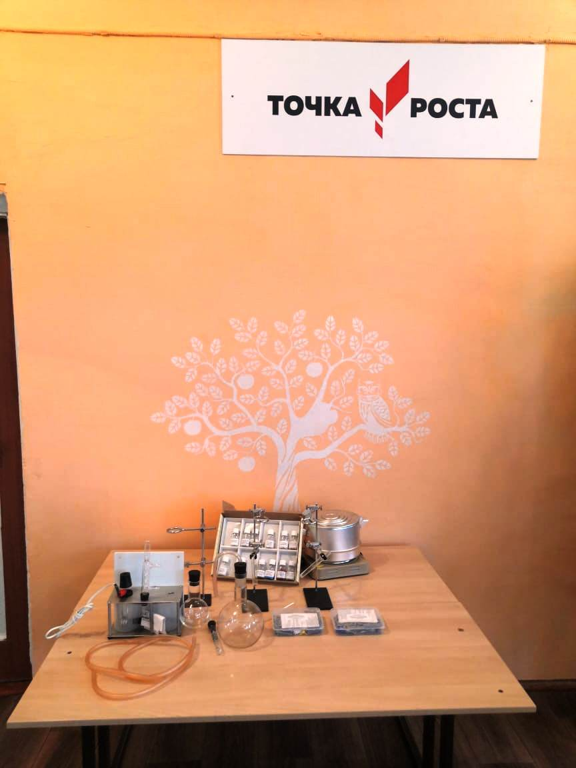
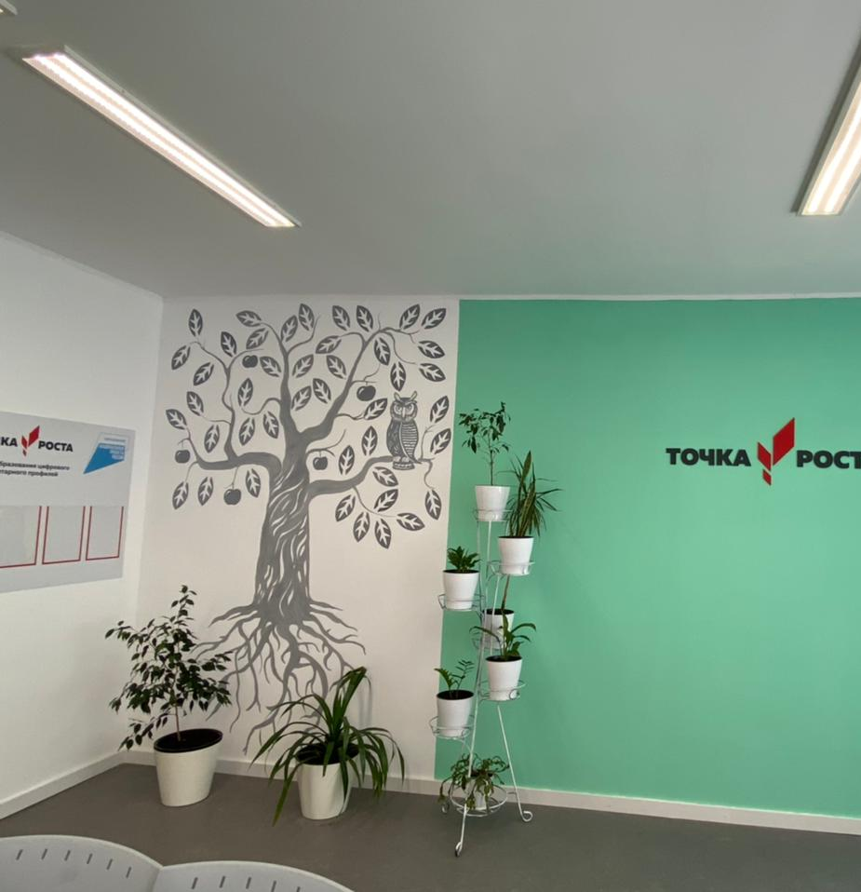
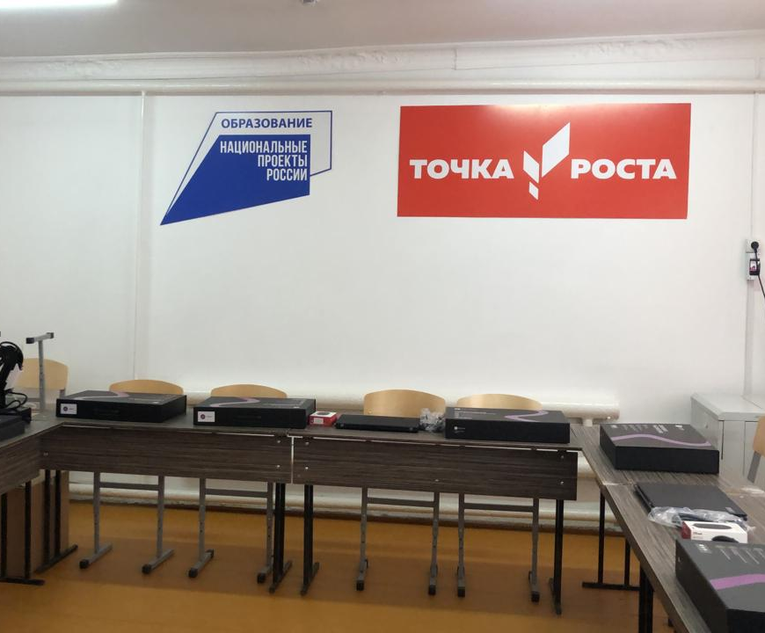
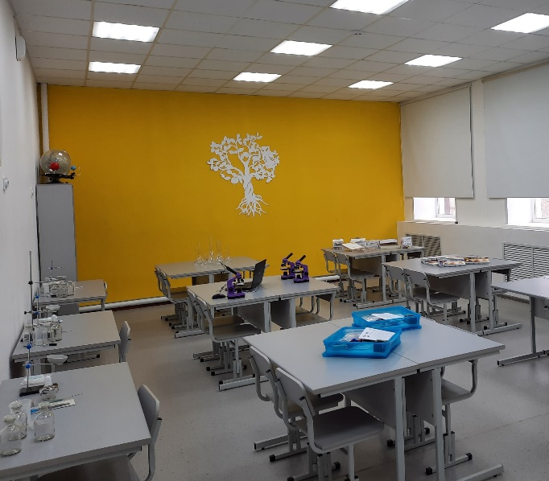
Как не надо использовать брендирование
Более подробную информацию о том как изготовлять и размещать дополнительное брендирование можно прочитать в Руководстве по дизайну
Если нет возможности качественно сделать дополнительное брендирование, то лучше его не делать, чем делать плохо!

Slide 14
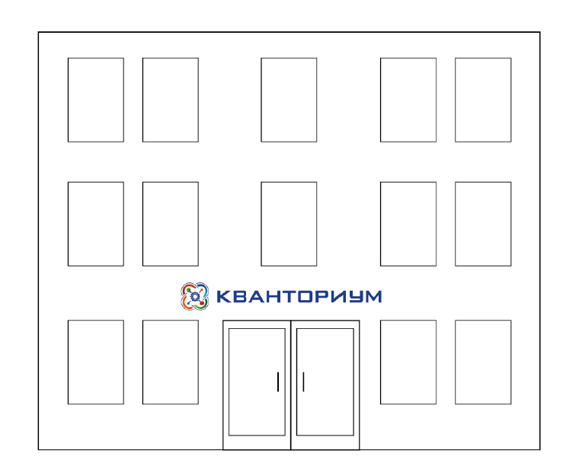
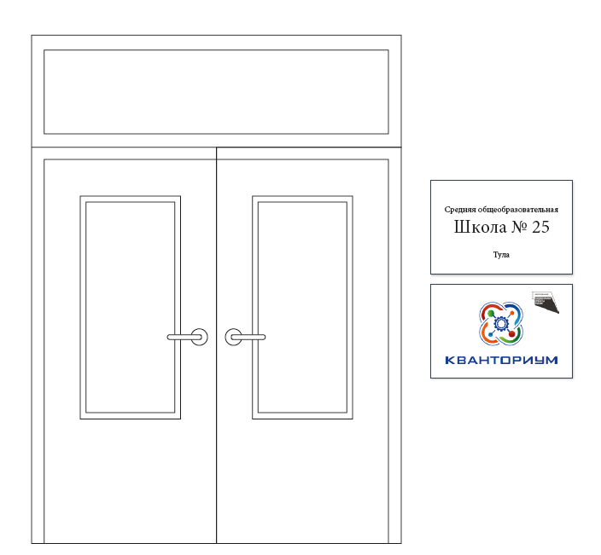

Дополнительные (опциональные)* элементы брендирования,
которые разрабатываются индивидуально
РАЗМЕЩЕНИЕ ВЫВЕСКИ НА ФАСАДЕ НЕ ОБЯЗАТЕЛЬНО!
Следует размещать только, если:
В школе на базе ТР проводятся программы дополнительного образования для детей из других школ. В этом случае вывеска является элементом навигации
Фасад здания позволяет разместить вывеску
(не является памятником архитектуры, есть удачное свободное место)
Если же здание не позволяет красиво разместить вывеску, но в ней есть необходимость (как элемента навигации), то в таком случае можно продумать уличную навигацию или стенд, сделать метки в онлайн картах
Данные элементы не стандартизированы и разрабатываются индивидуально (не нарушая фирменный стиль) под фасад каждой школы. Согласовать индивидуальное решение можно
у оператора проекта
Внимание!
Всегда используйте графические файлы из оригинальных макетов — не пытайтесь создавать
их самостоятельно.

